Slide 1

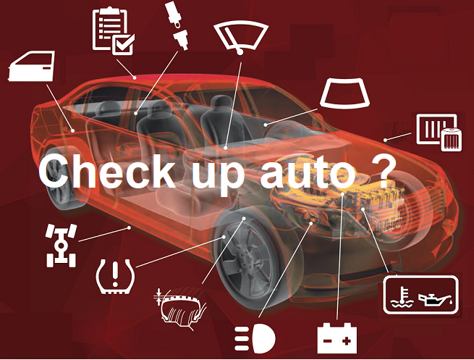
La Meccatronica Gommista Erregomme, non è solo pneumatici... ma un unico centro dove troverete esperti ai quali affidare con fiducia la vostra autovettura nell’ eseguire controlli prima di mettersi in viaggio, per un semplice e scrupoloso check-up generale, come un controllo della usura dei pneumatici, il controllo della pressione, dell’impianto frenante, oppure una ricarica del climatizzatore, per poi essere tranquilli e in perfetta sicurezza sulle strade.
Per chi possiede un’autovettura, necessita di scoprire un centro che abbia anche l'esperienza, la tecnologia ed il servizio che si è sempre desiderato a prezzi chiari e onesti.
E noi con uno sguardo al futuro ed un continuo impegno nell'innovazione, mettiamo a disposizione della Clientela un servizio di assistenza improntato sulla serietà, sull'esperienza e sull'alta tecnologia dei propri macchinari all’avanguardia.
Qualità, competenza e assistenza immediata al cliente: in queste parole è racchiusa la filosofia commerciale di
Speed & Safety
Una corretta manutenzione dell’auto influisce sui consumi, prestazioni e durata di un veicolo, ma soprattutto consente di viaggiare sereni !!

